Slide 1
MVP
Music & Video Player

Slide 2
Tables of Contents
-목차-
주요 요구사항
요구사항 명세서
유스케이스
데이터베이스 다이어그램

Slide 3
Preview
01
02
03
04
개발환경
프로젝트 목적
프로젝트 구현
개발자평
INTELIIJ IDEA 2020.01 VER
JAVA 8 & SPRING 5.23
WINDOWS 10 64BIT
ORACLE 8
MAVEN LATEST
TOMCAT 9
JDK 1.8
다양한 멀티미디어를 대중과 공유하여
스트리밍 및 다운로드 기능을 제공하고
유저 채팅 프로그램을 지원하여 커뮤니티를 활성화를 목표로 한다
4명이 한 조가 되어
스프링 프레임워크를 기반으로 하여 웹서버 및 클라이언트를 구현하였다
CSS는 기존의 템플릿을 이용하였으며, 프로젝트의 목적에 맞게 디자인을 수정하였다
외부도입한 템플릿의 양이 방대하여 전체내용 파악에 어려움이 있었다
외부 API를 도입하려 했으나
호환성 문제로 인해 적용하지 못했다
대중화된 멀티미디어 사이트들의 핵심적인 기능들을 대부분 구현하였다

Slide 4
3 MAJOR REQUIREMENTS



MUSIC
VIDEO
ADMIN
음악
영상
운영자
플레이어 및 재생목록 기능은 로그인 시 활성화
자바스크립트 및 CSS 기반 외부 플레이어 적용 및 호환
유저별 음악 재생목록 저장가능
데이터베이스에 저장된 음원 개인 컴퓨터로 저장 가능
각 음원별로 가사 도시 가능
로컬 또는 클라우드 시스템에 저장되어있는 영상 재생 가능
임의의 영상 시청 시 관련 영상 목록을 전시
각 영상 별 코멘트 기능을 활성화 하여 유저 간 커뮤니티 지원
재생횟수 및 좋아요 기능을 통하여 별도의 차트 구현
Admin 계정만이 파일 업로드 가능
Admin 페이지를 이용하여 영상 및 음원 데이터 관리(CRUD)
가입된 회원에 대한 강력하고 디테일한 기능 구현
(이용정지 및 아이디 삭제)

Slide 5





STATEMENT OF REQUIREMENTS
VIDEO
UPLOAD
영상
업로드
재생, 정지 버튼 구현
좋아요/조회수 기능 구현
카테고리별 영상 목록 표시
모달창을 이용하여 영상별 댓글 작성과 수정, 삭제 가능
음악, 영상 한 페이지에서 입력 처리
JPG, BMP, JPEG, PNG, AVI, MP3, MP4, WAV 지원
UUID를 통한 파일 중복방지
MUSIC
MESSENGER
MEMBER
음악
채팅
회원
재생, 정지, 듣기, 담기, 다운로드 버튼 구현
좋아요 기능 구현
가수 선택 시 해당 가수의 곡 목록 표시
카테고리별 곡 목록 표시
별도의 팝업창으로 채팅 기능 구현
인원 제한없이 그룹 채팅 가능
실시간 채팅 지원 및 로그인한 회원의 한하여 채팅 접속 가능
Spring Security를 사용하여 강화된 보안 및 CSRF를 통한 외부공격 방어
회원가입시 Ajax를 통한 실시간 유효성 검사
재생목록 이전 목록 재생기능을 지원

Slide 6
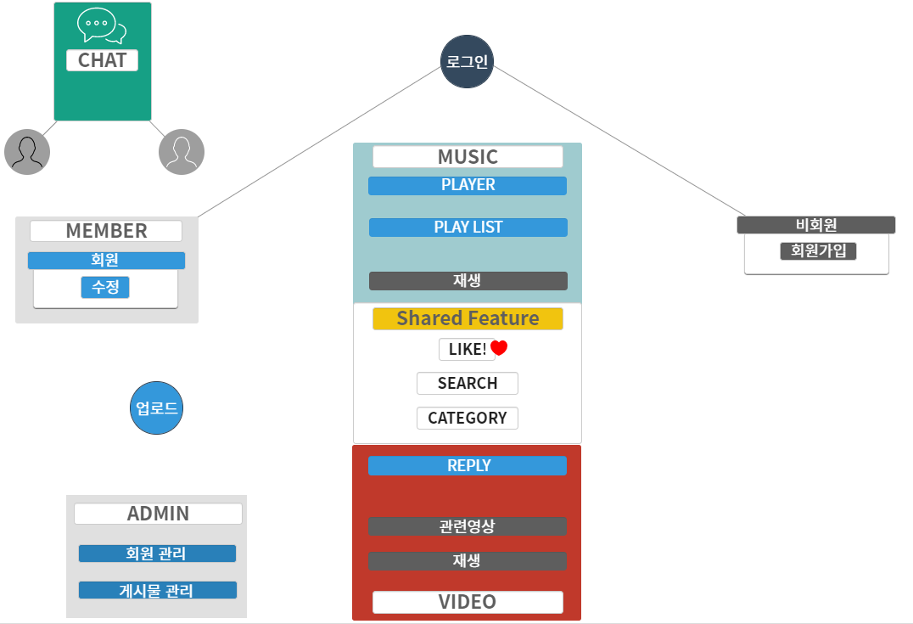
USECASE DIAGRAM
line
회원
비회원
관리자
공용

Slide 7
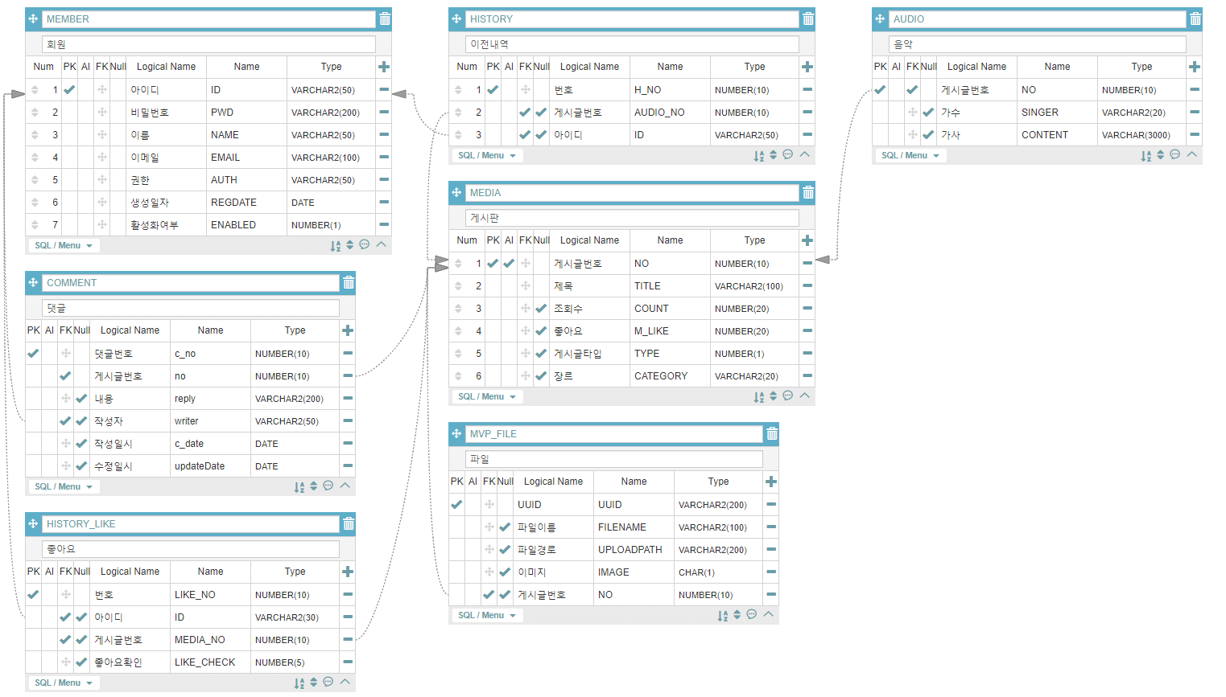
DATABASE DIAGRAM

Slide 8

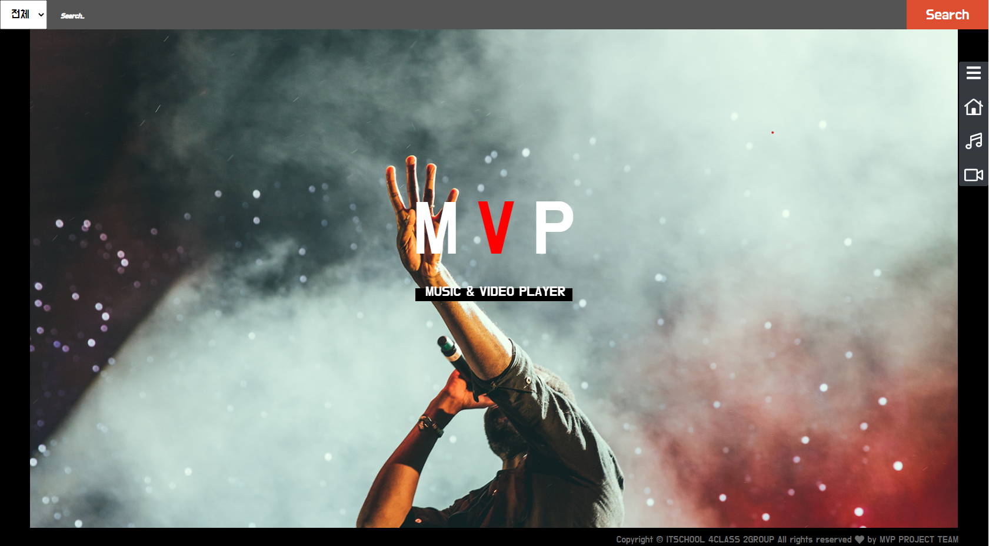
MAIN PAGE
sss

Slide 9
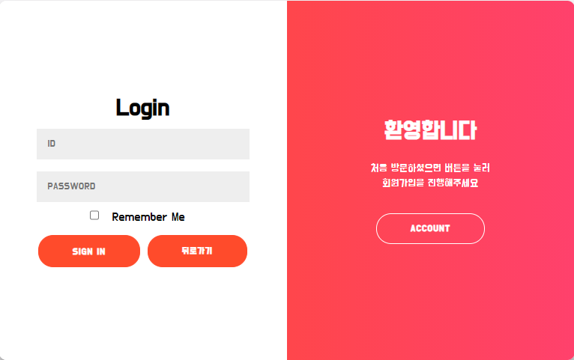
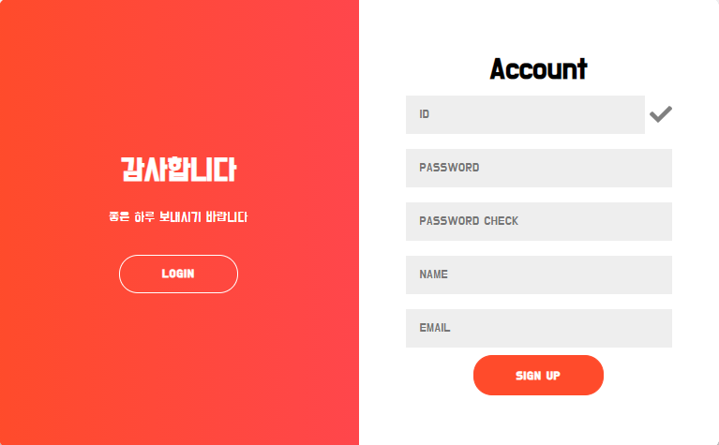
LOGIN PAGE

Slide 10
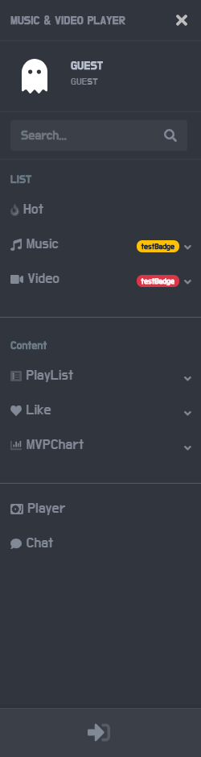
MAIN PAGE(SIDE BAR)
sss

Slide 11
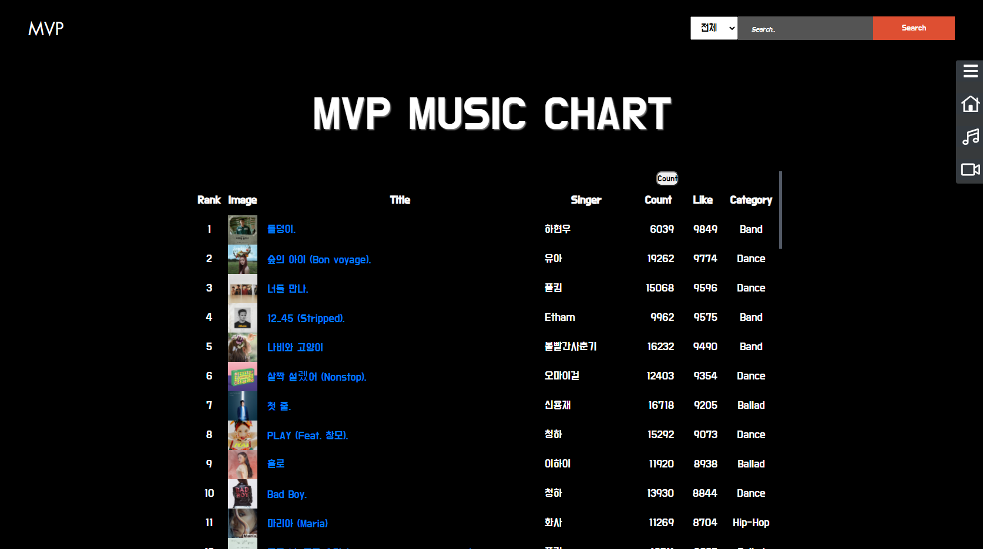
MUSIC CHART
sss

Slide 12
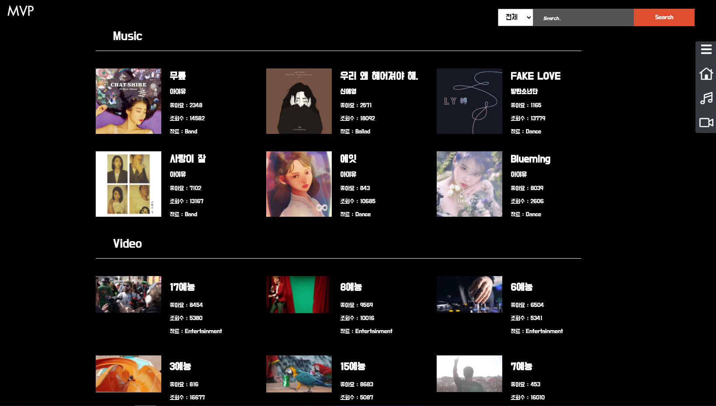
SEARCH LIST PAGE
sss

Slide 13
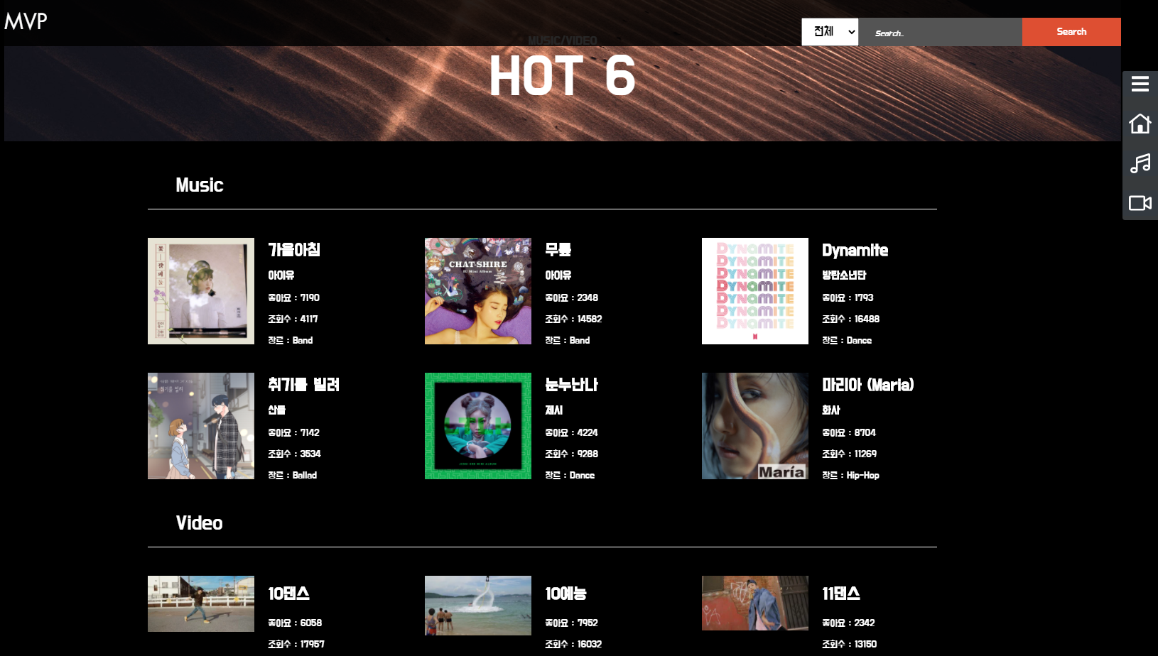
HOT LIST PAGE
sss

Slide 14
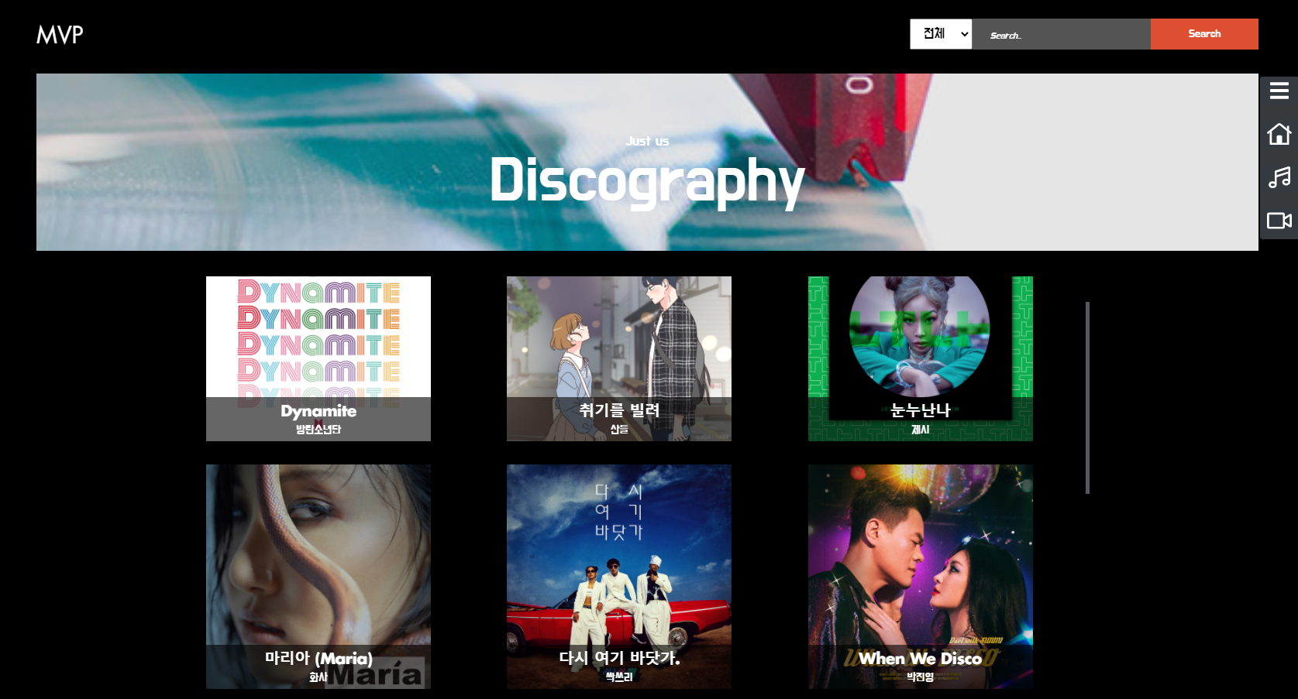
MUSIC LIST

Slide 15
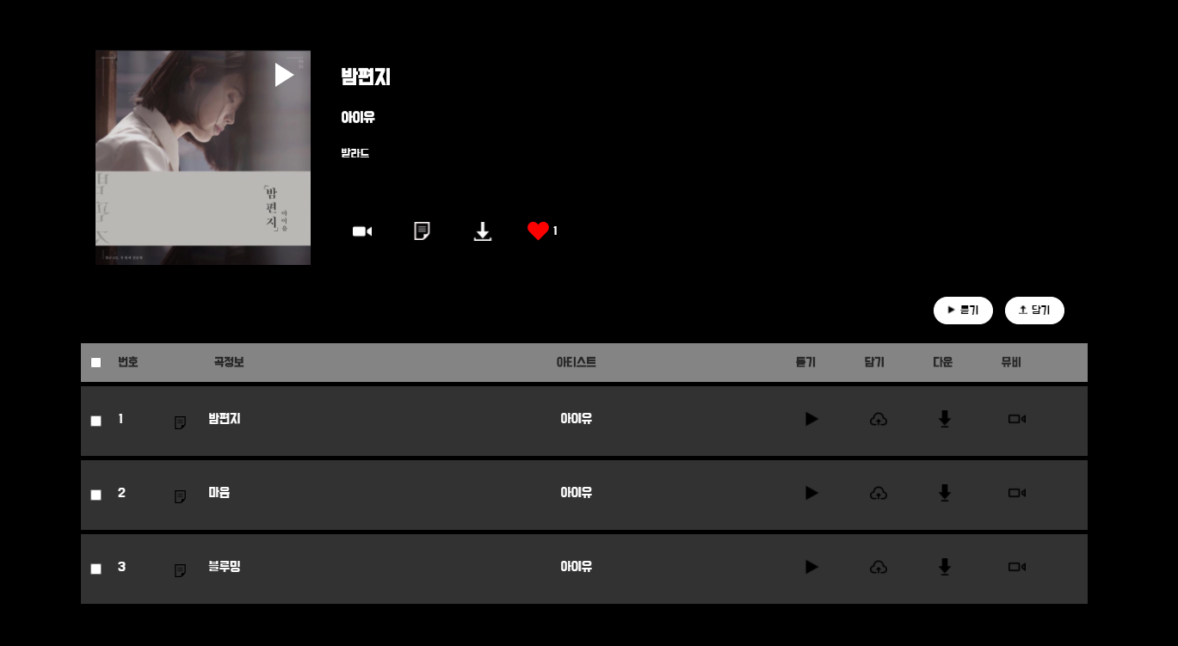
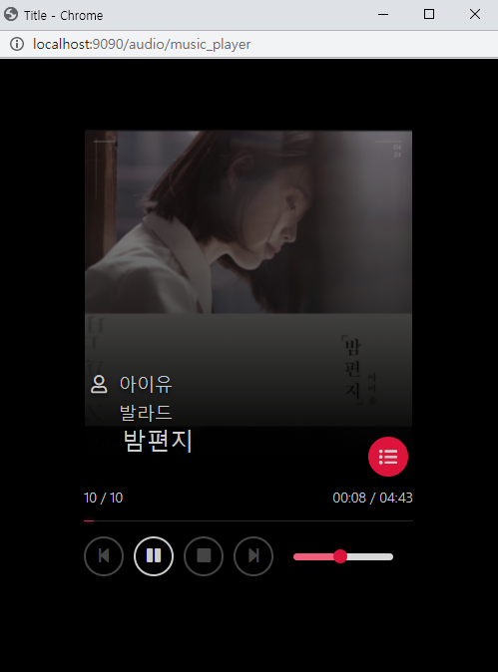
MUSIC DETAIL
sss

Slide 16
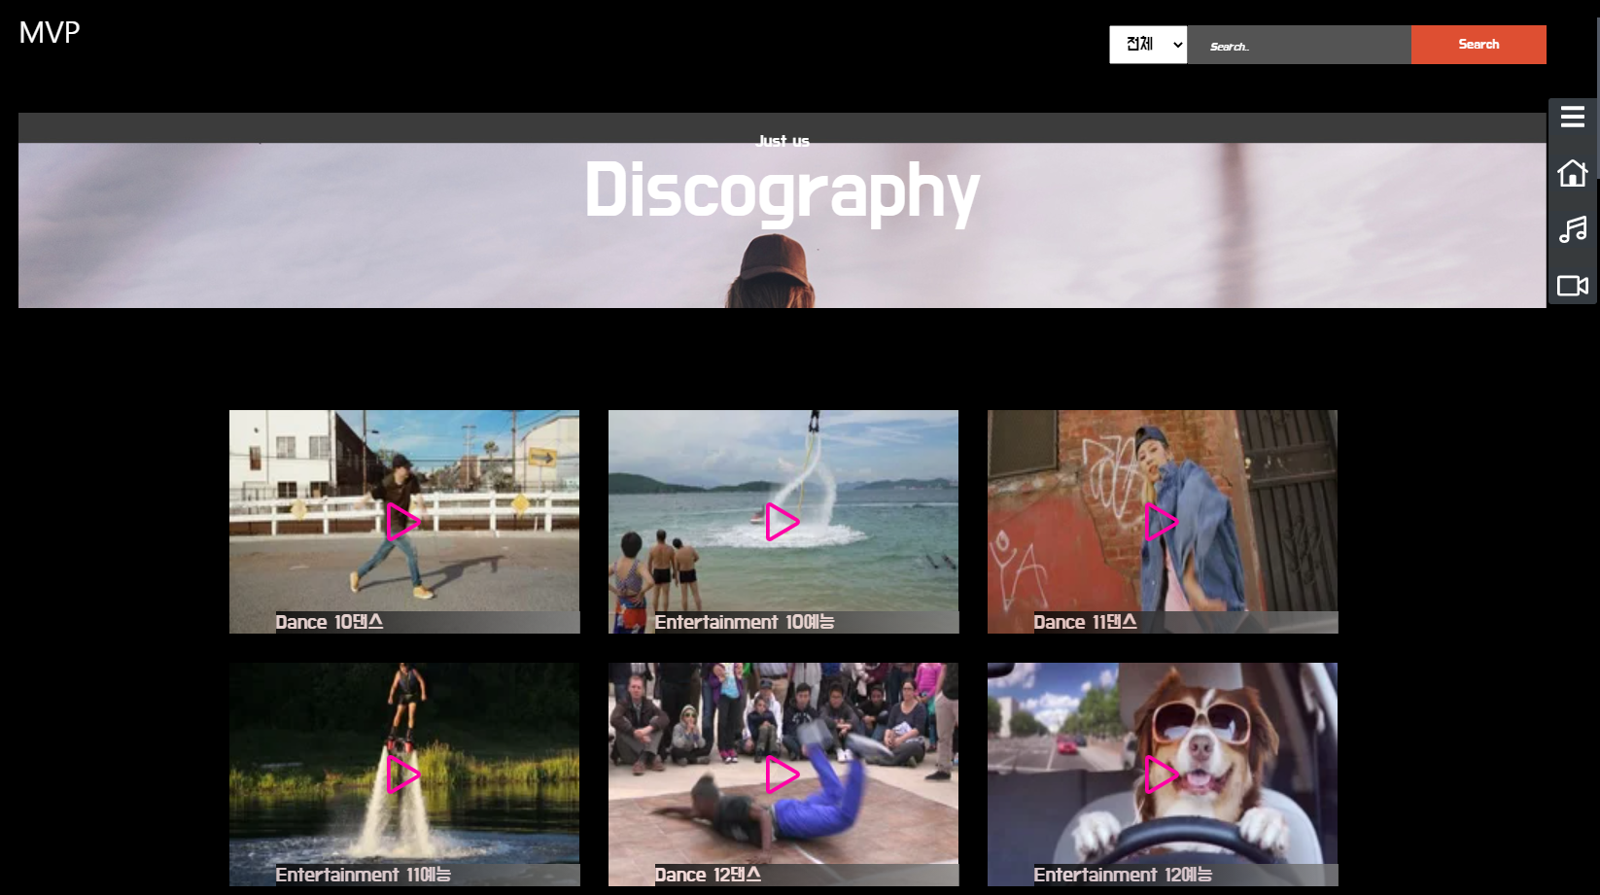
VIDEO LIST

Slide 17
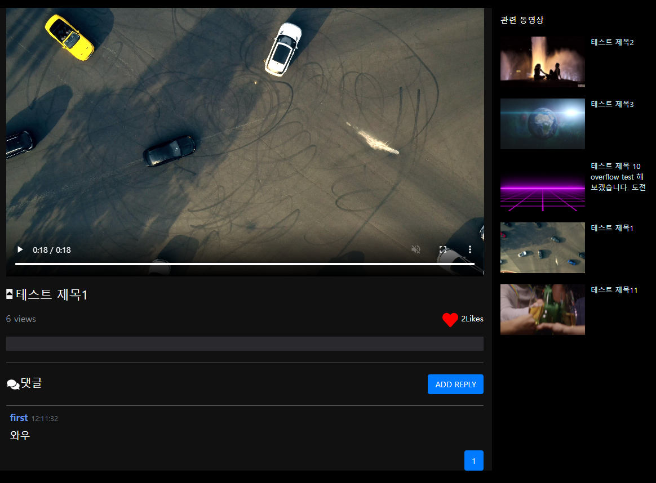
VIDEO DETAIL
sss

Slide 18
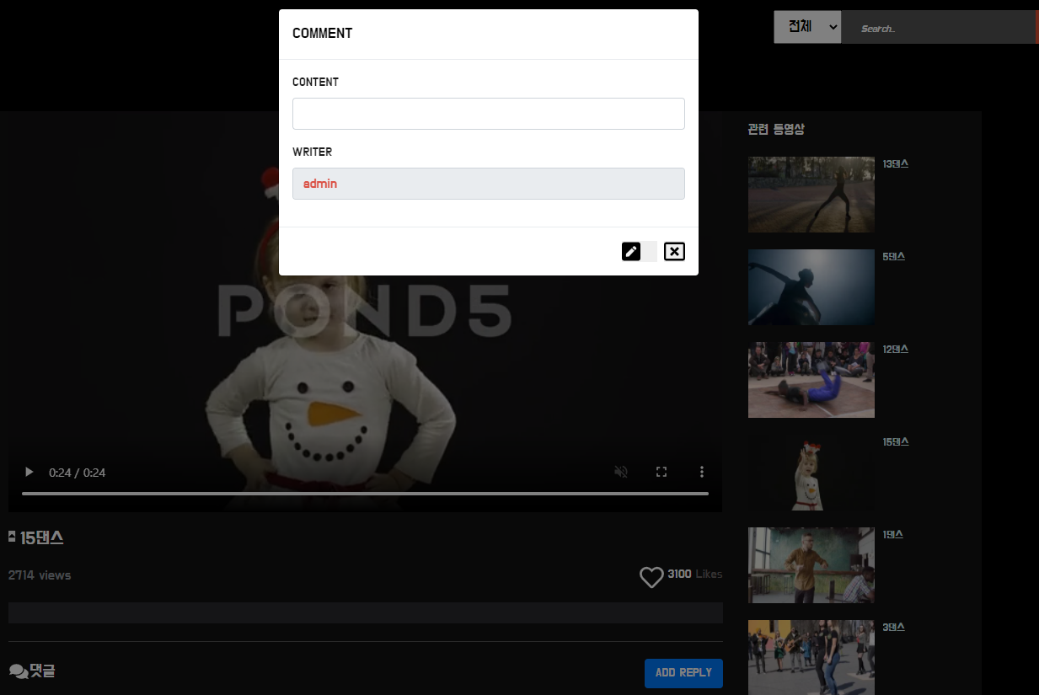
VIDEO REPLY MODAL
sss

Slide 19
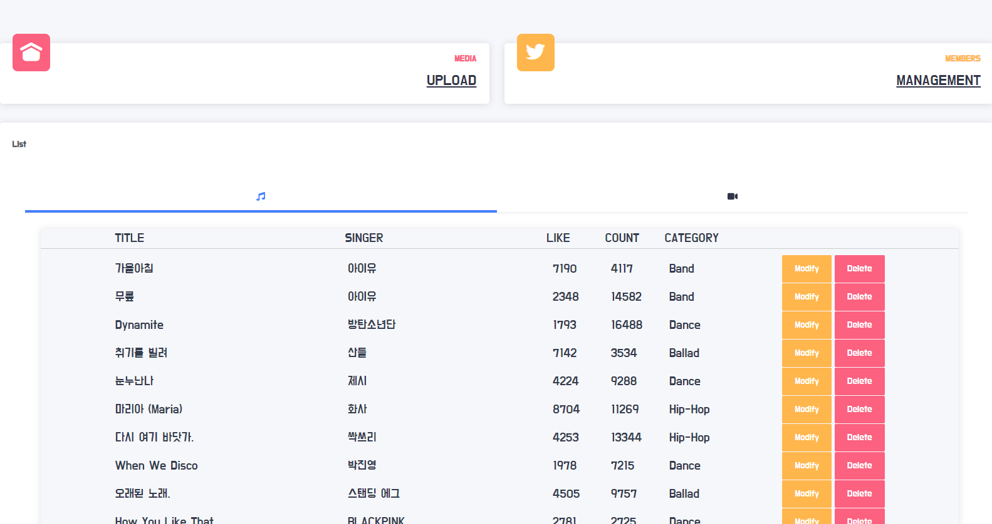
ADMIN - LIST PAGE
sss

Slide 20
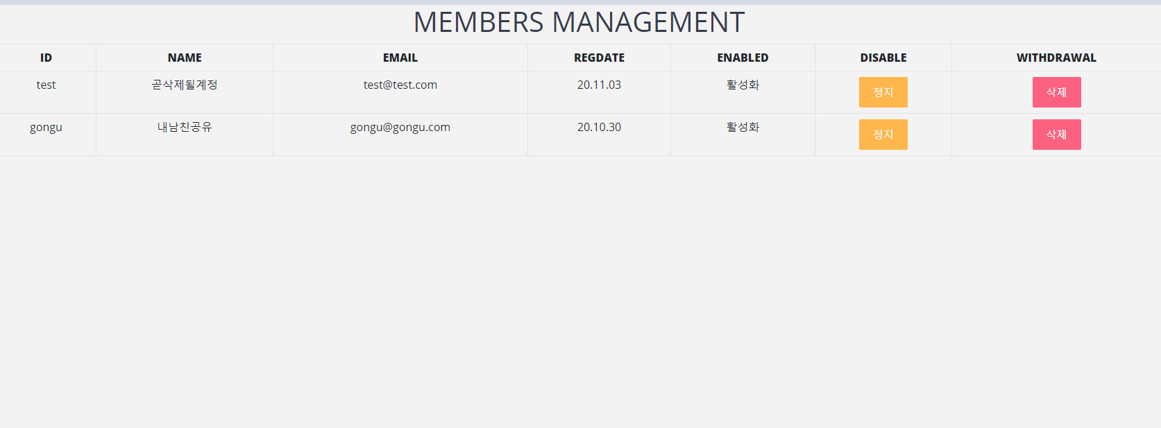
ADMIN - MEMBERS MANAGEMENT
sss

Slide 21
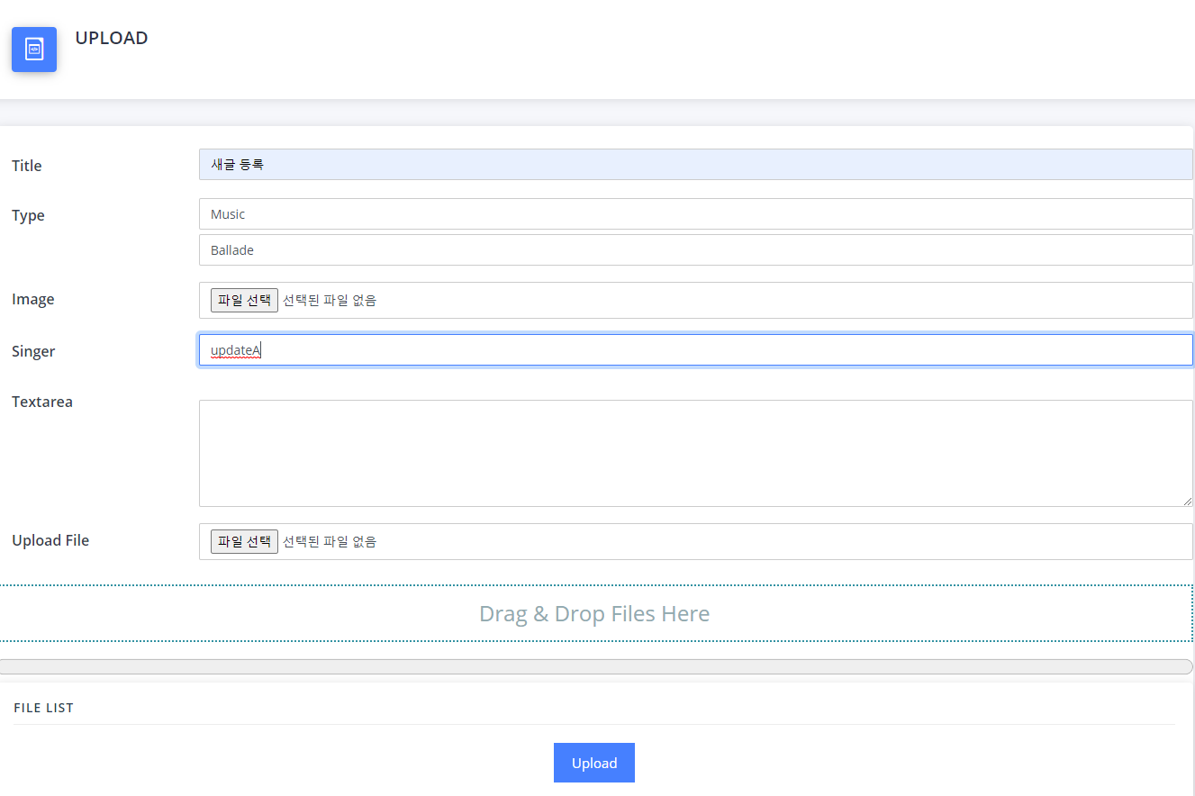
ADMIN - UPLOAD PAGE
sss

Slide 22
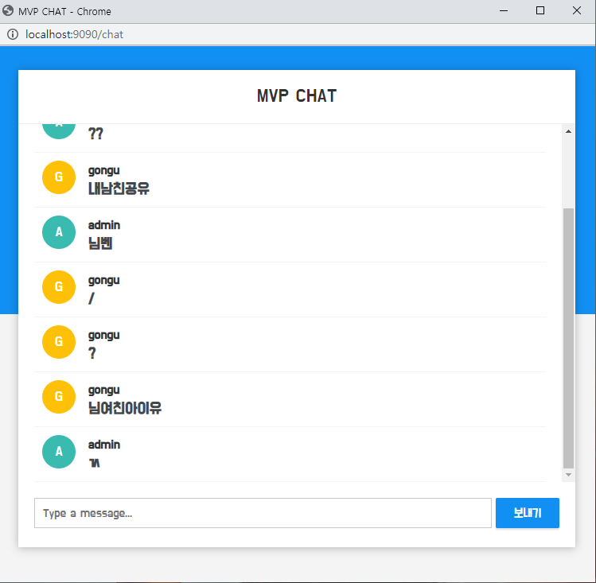
CHAT
sss

Slide 23
Thank You
For The Attention

